Slide 1






Gitlab 說明
SCSB-南區資訊開發中心(ITDC)

Slide 2
Agenda
CICD 整體架構。
CICD 流程說明。
Gitlab 介紹。

Slide 3
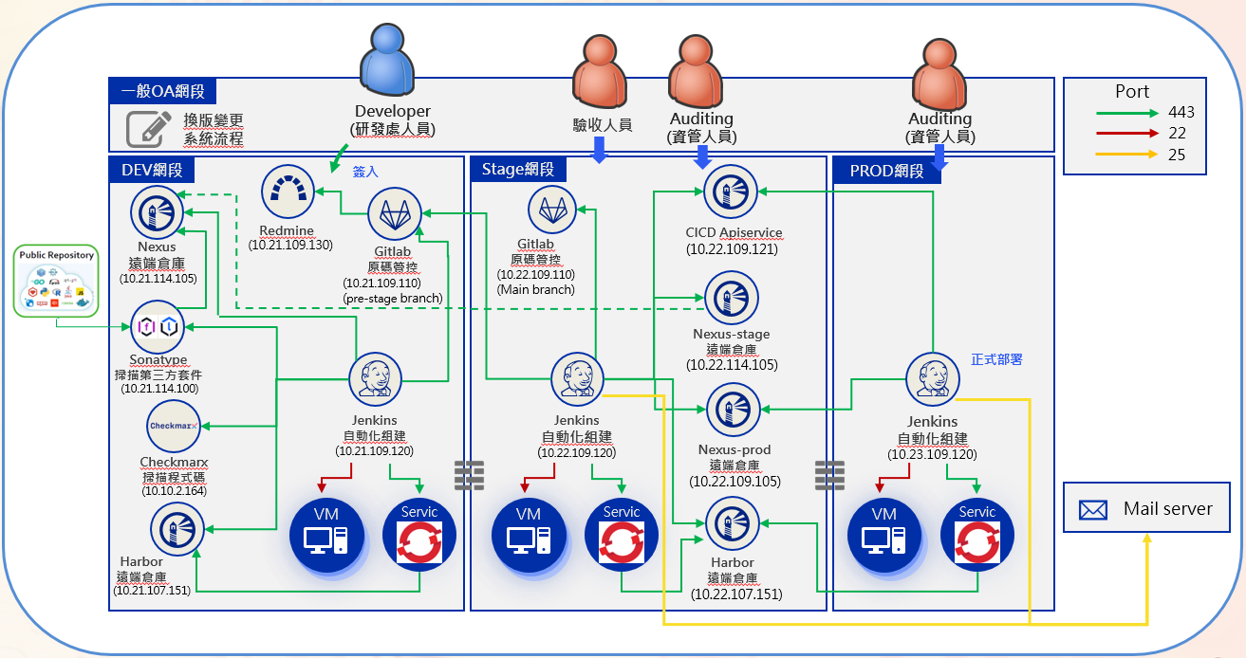
應用系統上版流程 – CICD 整體架構 (1/2)

Slide 4
應用系統上版流程 – CICD 整體架構 (2/2)
新環境網段規劃
Dev (測試環境)：10.21.XXX.XXX。
Stage (驗證環境)：10.22.XXX.XXX。
Production (正式環境)：10.23.XXX.XXX。
各工具之功能說明
Gitlab：負責進行原始碼版控，Dev、Stage環境各建置一套，Dev環境開發測試完畢後透過 Mirror 的方式複製到 Stage 環境。
Redmine：負責記錄需求的開發與 User 測試紀錄。
Nexus：主要功能是用來儲存、管理、代理、發佈與控制軟體套件（artifact），與 Non-OCP 檔案的儲存庫，Dev、Stage、Prod 各一部。
Harbor：OCP 映像檔與基礎映像檔儲存庫。
Jenkins：自動化應用系統佈署工具。

Slide 5
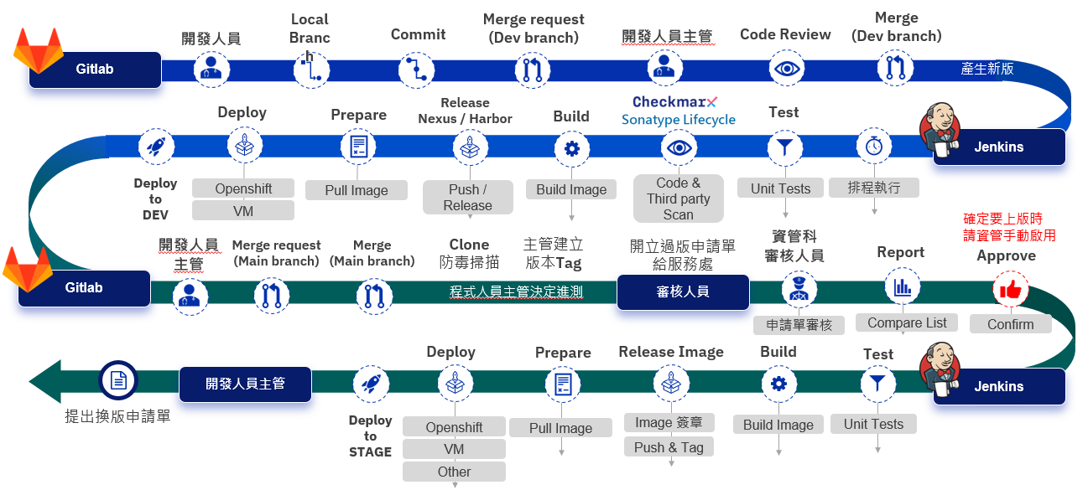
應用系統上版流程 – Dev to UAT
Sonatype

Slide 6
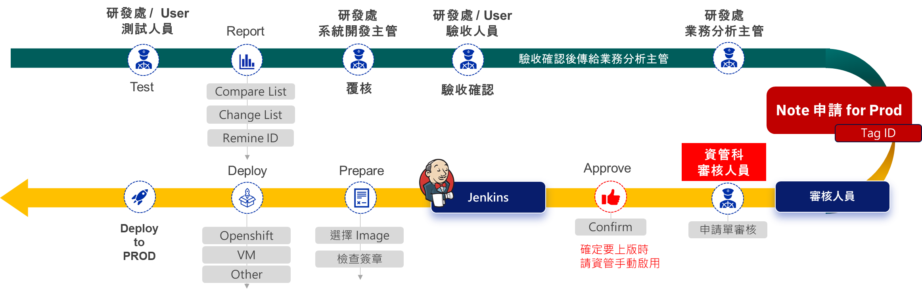
應用系統上版流程 – UAT to PROD

Slide 7
CICD 申請單 (一)
新專案（Gitlab Project）若要使用 CICD 自動化部屬流程，可一次申請以下權限：
1. 申請 Gitlab Group (EX: open_unlts) 底下有哪些 Gitlab Project (EX: unlts)
原則上命名規則為 open (開放系統) 與 ncbs (新核心系統)
2. 申請 Jenkins Folder 底下有些 Jenkins pipeline
(同 Gitlab Group 與 Gitlab project 的架構)
3. 申請建立新 IQ Server Application 讓所處科別帳號可以進行掃描
請至 Notes -> 資訊研發處討論區 -> 南區開發中心 : 可找到相關文件 (如下圖)
申請前可以至此路徑下載最新版本的申請單
申請單檔名：
CICD_Request_form_V2.5_(system_name)_(20250905).xlsx
system_name : 為系統別 (如 ncbs_mid)

Slide 8
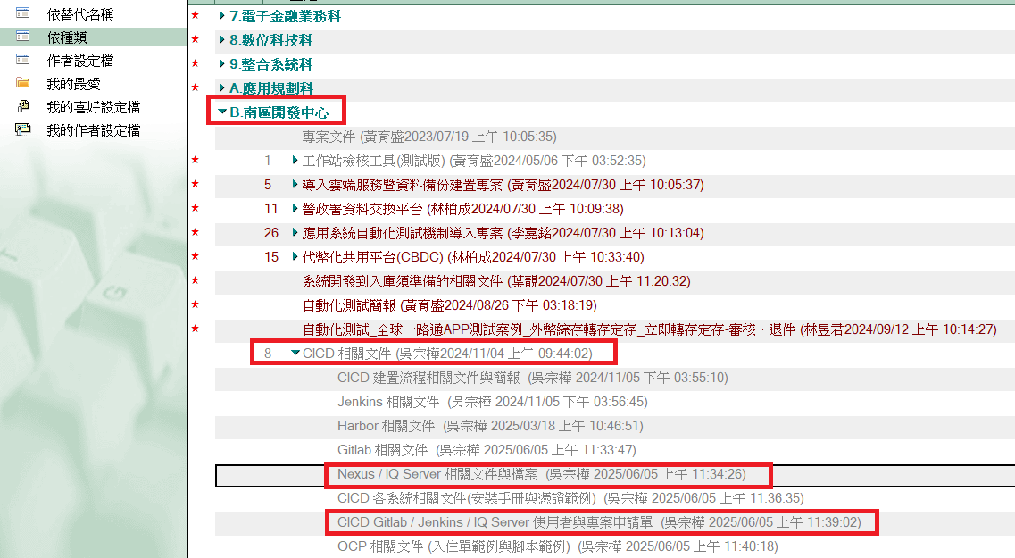
CICD 申請單 (二)
請至 Notes -> 資訊研發處討論區 -> 南區開發中心 : 可找到相關文件 (如下圖)
申請前可以至此路徑下載最新版本的申請單

Slide 9
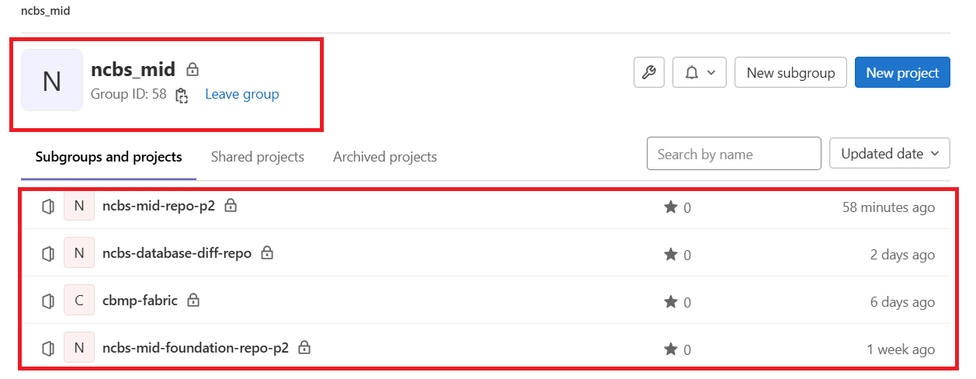
GitLab 畫面

Slide 10
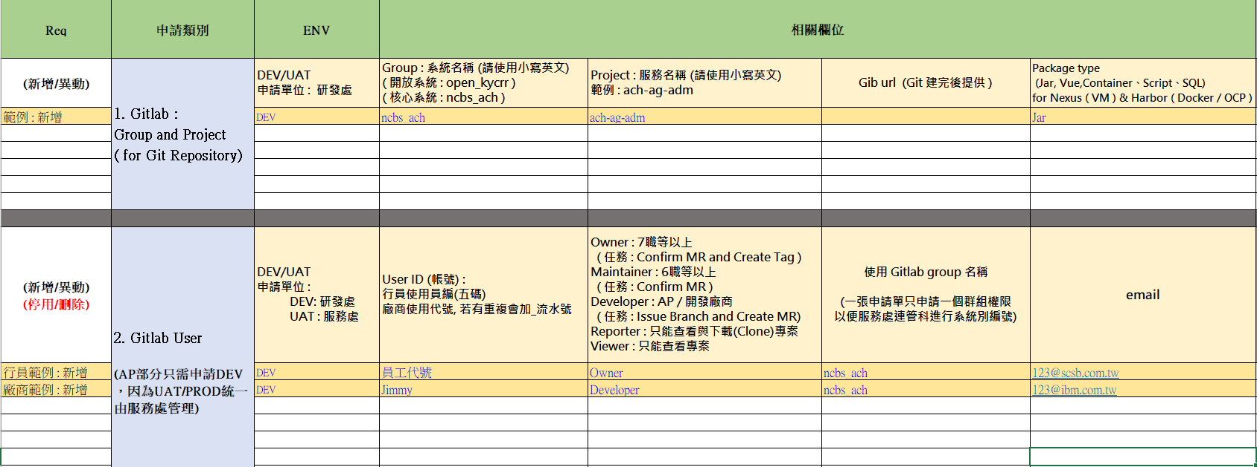
CICD 申請單 (三) : Gitlab

Slide 11
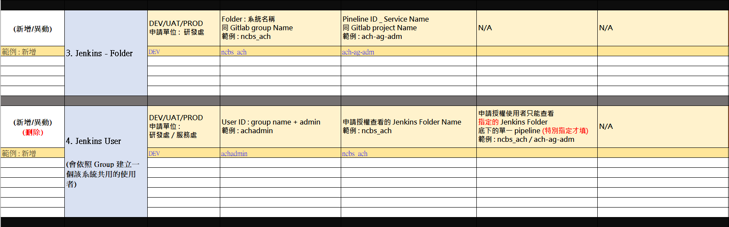
CICD 申請單 (四) : Jenkins

Slide 12
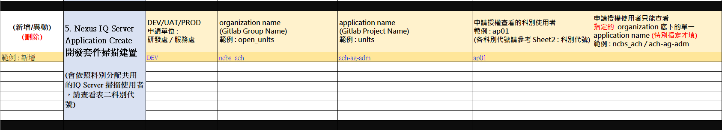
CICD 申請單 (五) : IQ ORGZ And APP

Slide 13
CICD申請流程 – 防火牆申請
CICD 裝置清單
服務名稱 | 主機名稱 | IP Address | Port | URL
Gitlab | DDPSG01 | 10.21.109.110 | 443 | ddpsg01.cbsd.scsb.com.tw
Jenkins | DDPSJ01 | 10.21.109.120 | 443 | ddpsj01.cbsd.scsb.com.tw
Nexus | DDPSN01 | 10.21.114.105 | 443 | ddpsn01.cbsd.scsb.com.tw
Harbor | DOCPH01 | 10.21.107.151 | 443 | docph01.cbsd.scsb.com.tw
Redmine | DDPSR01 | 10.21.109.130 | 443 | ddpsr01.cbsd.scsb.com.tw
服務名稱 | 工作站 | AP Server
Gitlab | V
Jenkins | V | V (Port:22，Jenkins部署)
Nexus | V
Harbor |  | V
Redmine | V

Slide 14
GitLab 版控：權限
Dev 環境的 GitLab
Developer
身分：廠商、本行工程師。
任務建立分支、上傳程式碼到分支、分支合併請求。
Maintainer
身分：6職等(含)以上。
任務 Allow Merge Request。
Merge 前，須確認第三方套件無風險、checkmax無風險、做程式碼檢查。
Owner
身分：科長或科長指定 7 職等(含)以上擔任。
上 UAT 前建立 Tag ID，Notes 流程必須將 Tag ID 寫入需求單。
Stage 環境的 Gitlab
Owner：服務處資管科同仁。

Slide 15
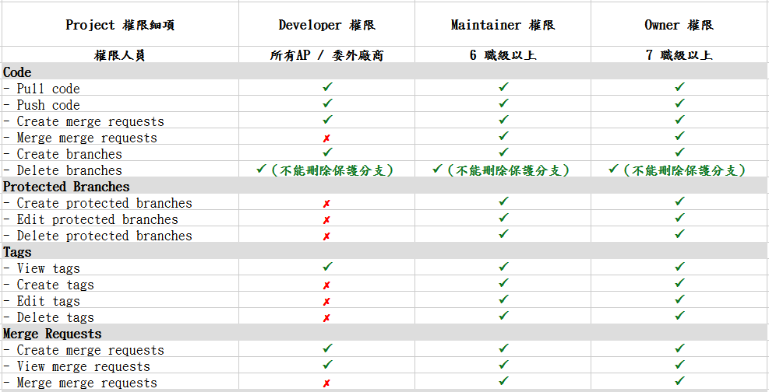
GitLab 版控 – 權限

Slide 16

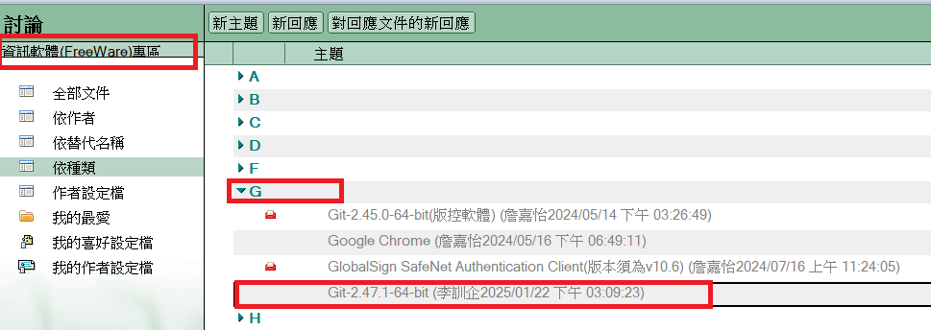
Git 下載

Slide 17
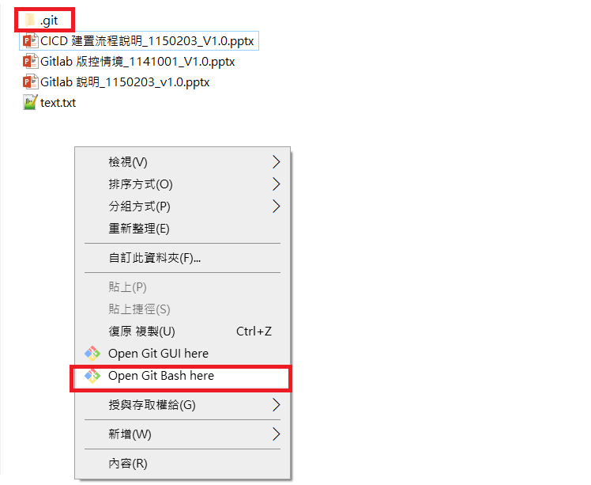
Git Bash

Slide 18
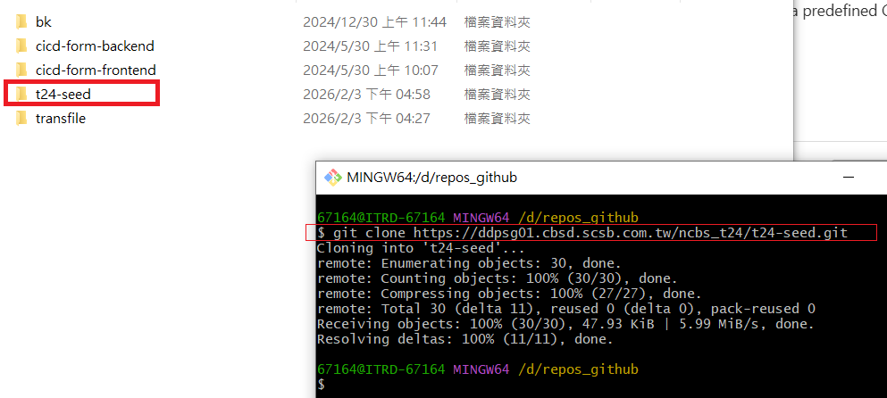
Git Bash clone command

Slide 19
GitLab 簡介
# 複製專案到本機
git -c http.sslVerify=false clone https://ddpsg01.cbsd.scsb.com.tw/open_unlts/unlts.git
# 切換分支 dev
git checkout –b dev
# 以 dev 分支為來源複製新的分支, 並切換到新的分支
git checkout –b 新分支名稱 dev
# 選擇提交檔案(testfile)
git add testfile
# 選擇所有異動檔案
git add .
# 提交
git commit –m “Feature_#15_first commit”
# 上傳
git push

Slide 20
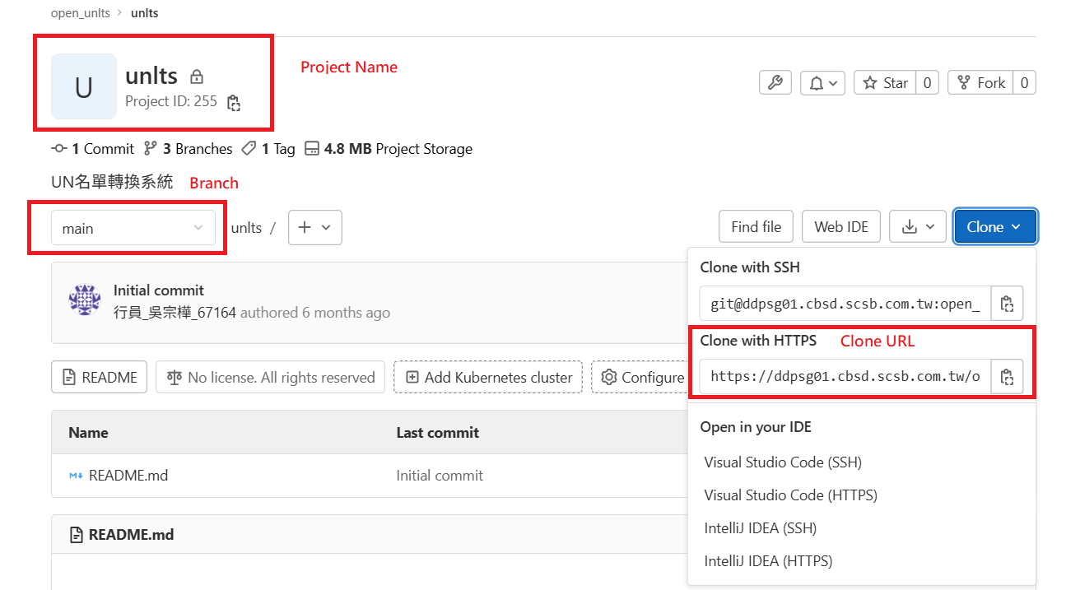
GitLab 畫面

Slide 21
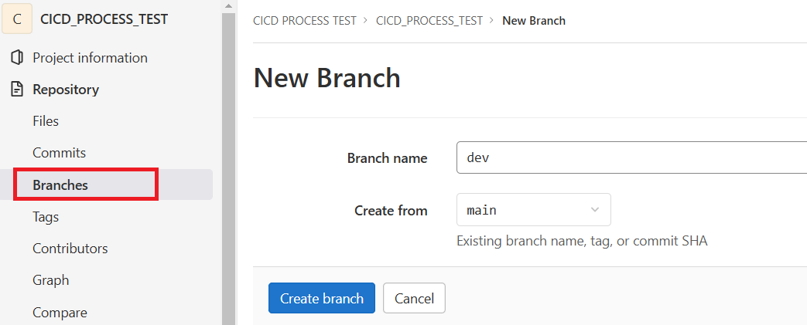
Gitlab Project 建立 (一) : 建立 dev branch
CICD 管理員建置專案時會先建立 dev/main branch

Slide 22
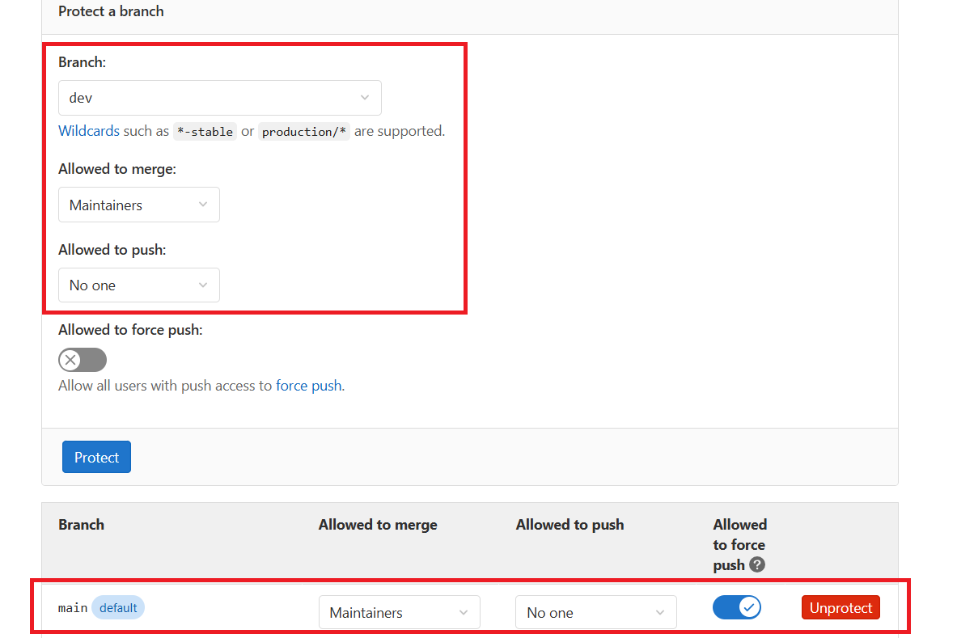
Gitlab Project 建立 (二) : protect branch
將 dev/main branch 改為
Allowed merge : Maintainers / Allowed push : No one

Slide 23
Step 1 - Clone Branch 進行開發

Slide 24
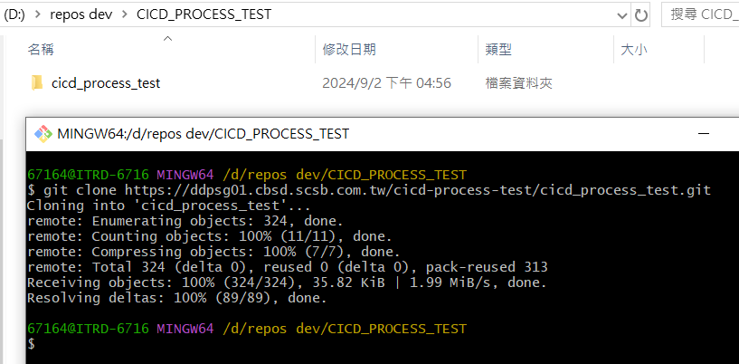
Clone Branch 進行開發
git clone URL

Slide 25
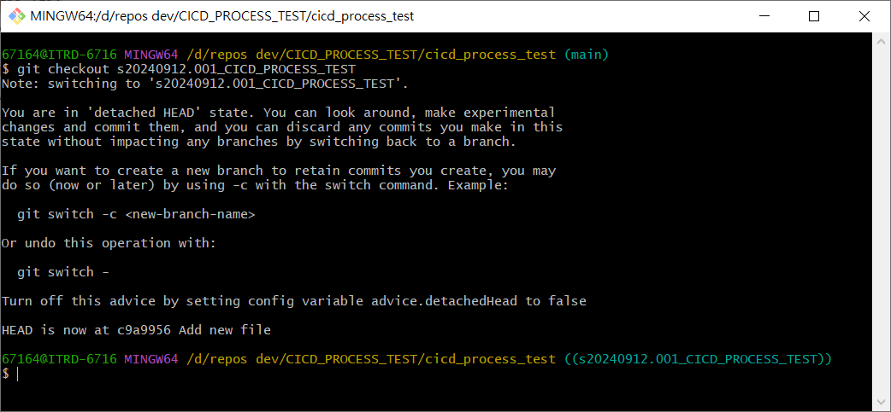
Checkout Prod Tag
git checkout Tag

Slide 26
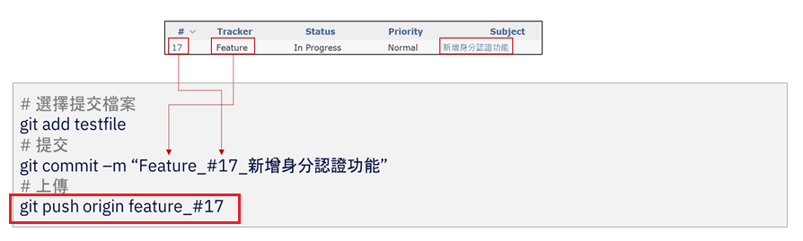
Gitlab Issue Branch 命名規則
Issue Branch Name : feature_#17
( feature + _ + # + Redmine 單號)

Slide 27
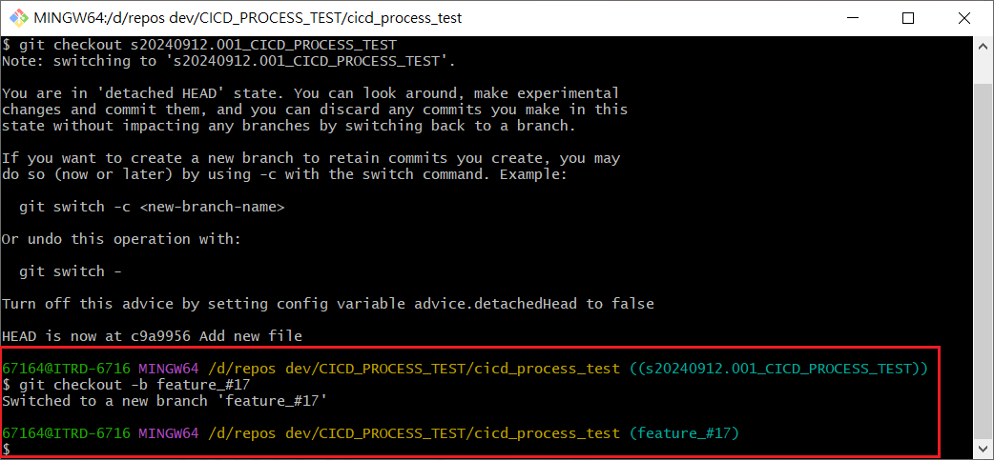
Git create local Branch 進行開發
git checkout –b issue_branch_name

Slide 28
Step 2 - Commit Issue Branch to Gitlab

Slide 29
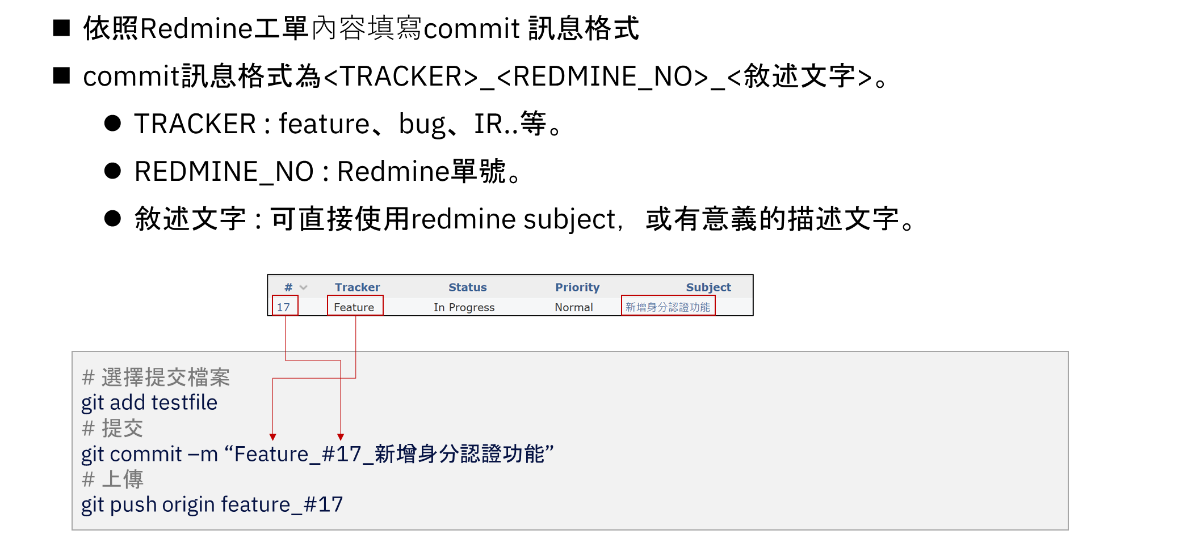
Push local Branch To Remote (一)

Slide 30
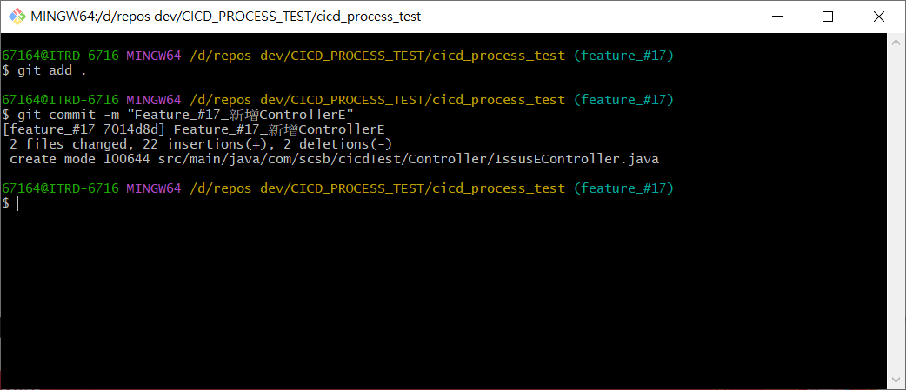
Push local Branch To Remote (二)
提交 : git add . 和 git commit –m “Feature_#17”

Slide 31
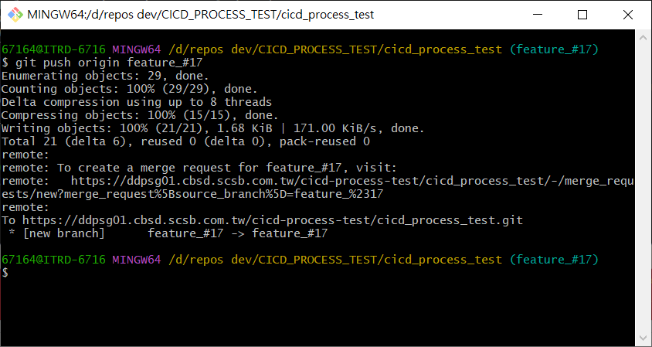
Push local Branch To Remote (三)
Push 至遠端 Gitlab : git push origin feature_#17

Slide 32
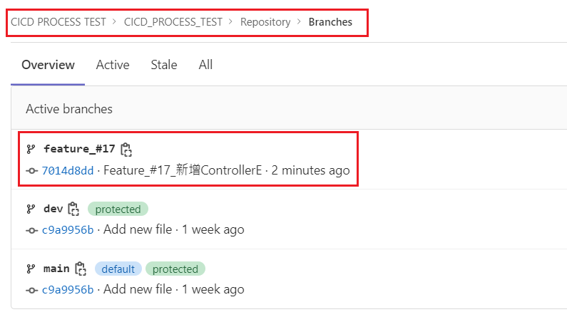
Push local Branch To Remote (四)
前往 Gitlab 頁面查看，可以看到剛剛推上的Issue Branch

Slide 33
Step 3 – Merge to Dev Branch

Slide 34
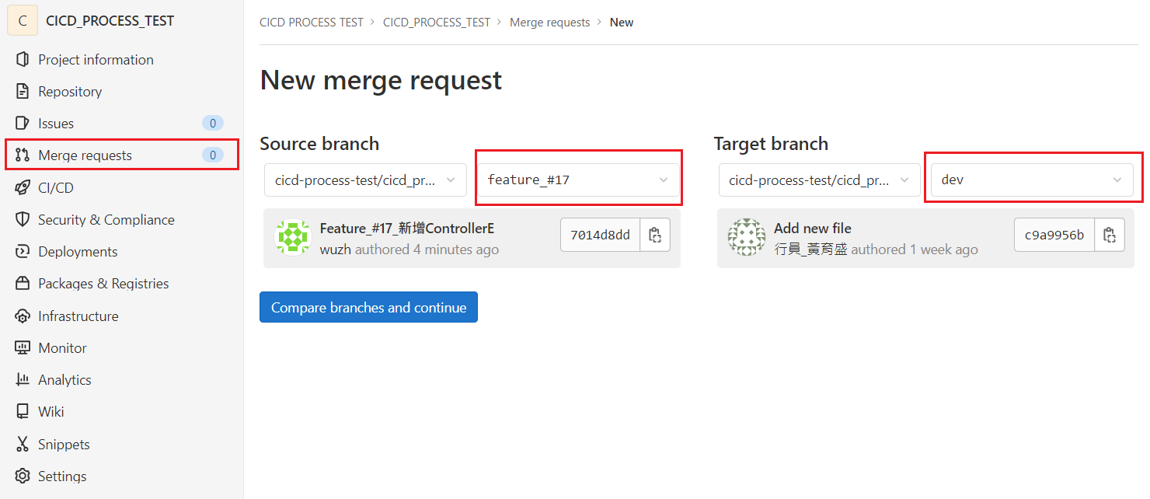
Issue Branch Merge to Dev Branch (一)

Slide 35
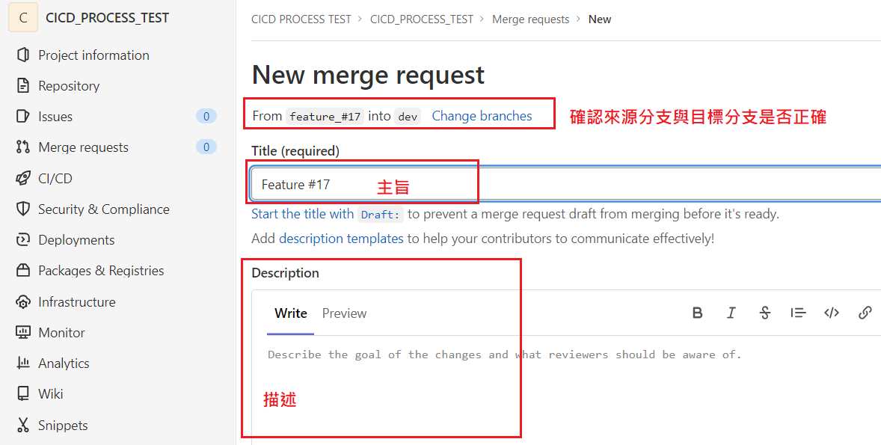
Issue Branch Merge to Dev Branch (二)

Slide 36
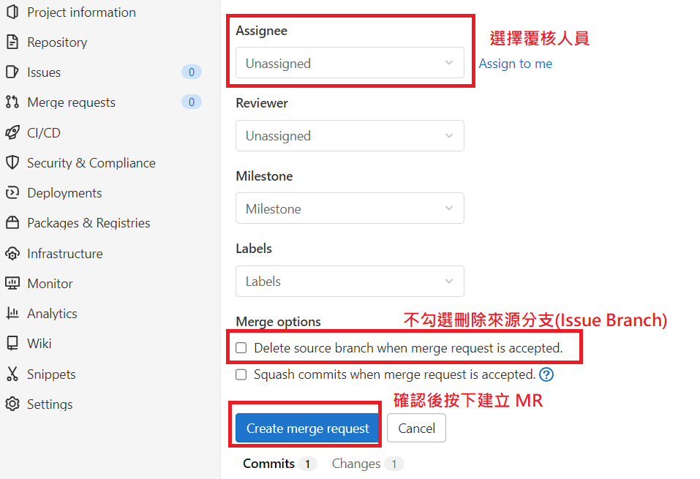
Issue Branch Merge to Dev Branch (三)

Slide 37
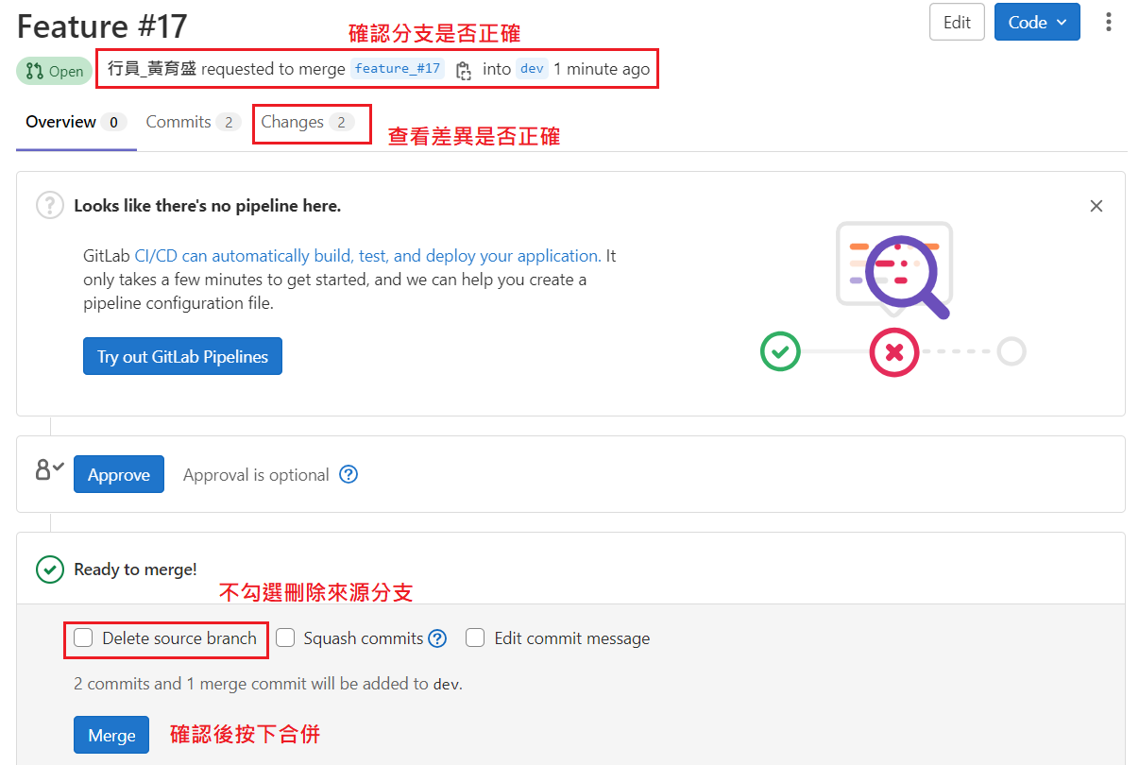
Issue Branch Merge to Dev Branch (四)

Slide 38
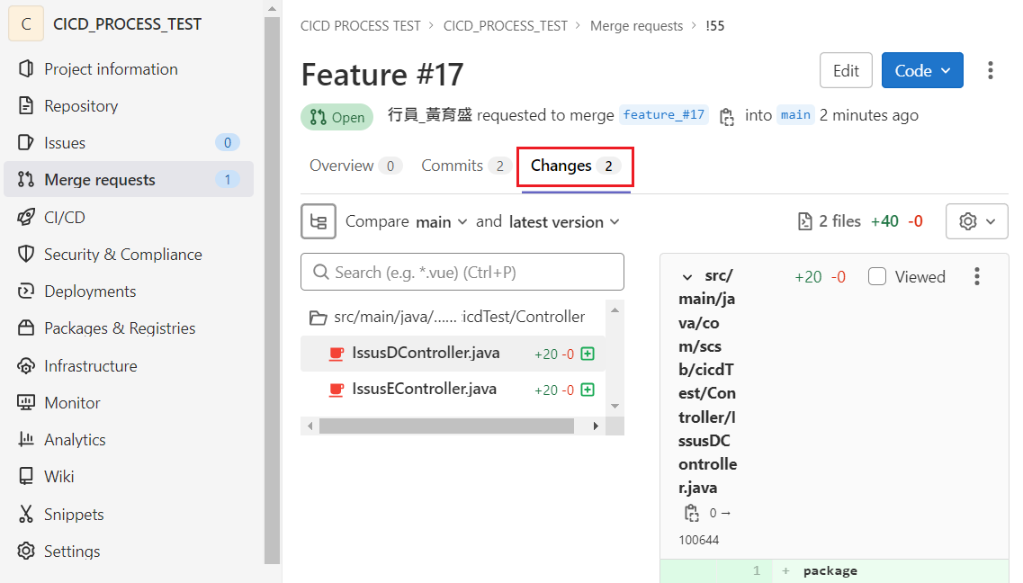
Gitlab Merge 差異查看
點進去可以確認版本差異

Slide 39
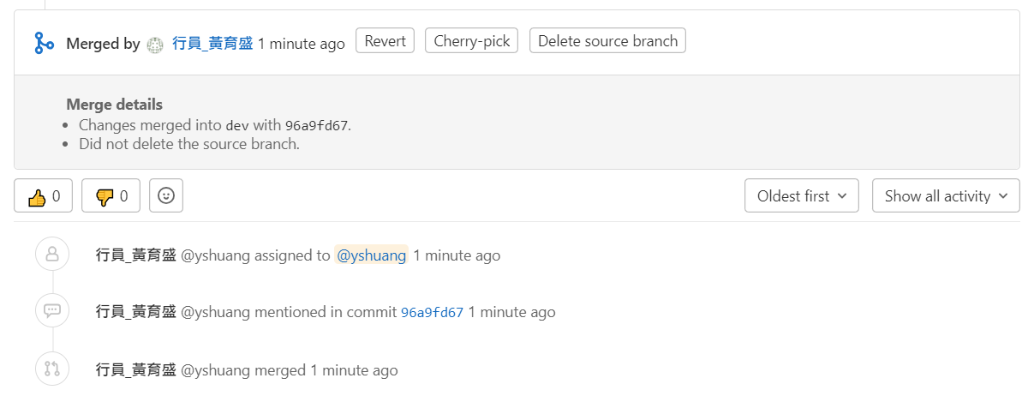
Issue Branch Merge to Dev Branch (五)
Merge 成功後,會看到以下畫面 : Merged by 使用者

Slide 40
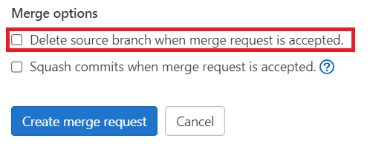
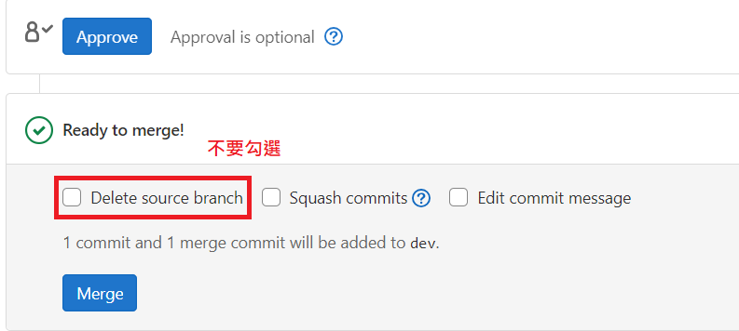
Gitlab Merge 注意事項
Merge 時,記得不要勾選 (可保留至半年再刪除)
Delete source branch when merge request is accepted.

Slide 41
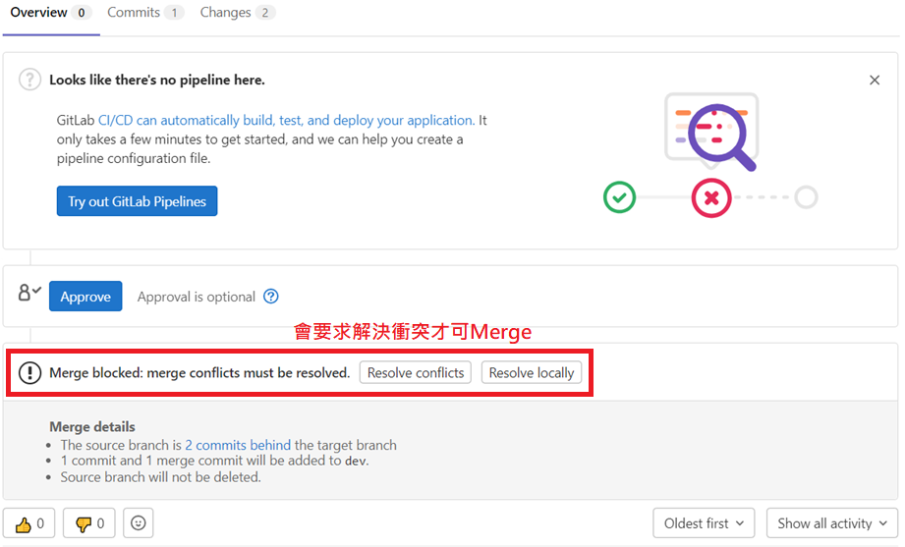
Gitlab MR 衝突提示畫面

Slide 42
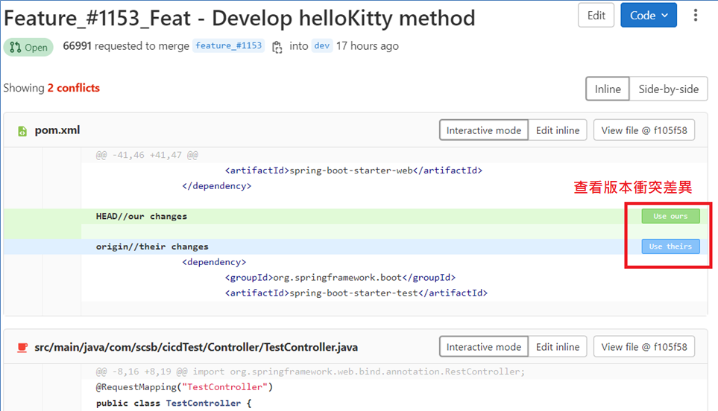
Gitlab 解決衝突畫面(一)

Slide 43
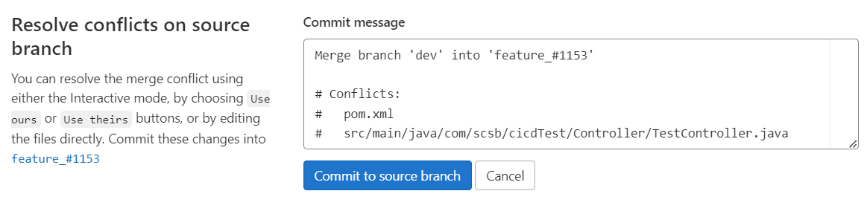
Gitlab 解決衝突畫面(二)
＊因為若在 Gitlab 上解決衝突，Commit to source branch 會將 Issue branch 弄髒，如下圖
所以若有衝突，請一律 Pull target branch 為基底分支，將 Issue branch 的版本附加上去
＊一般情境下
因為只有 SIT 會複數需求同時開發，會 Merge 至 dev branch
所以衝突多會發生在 dev branch

Slide 44
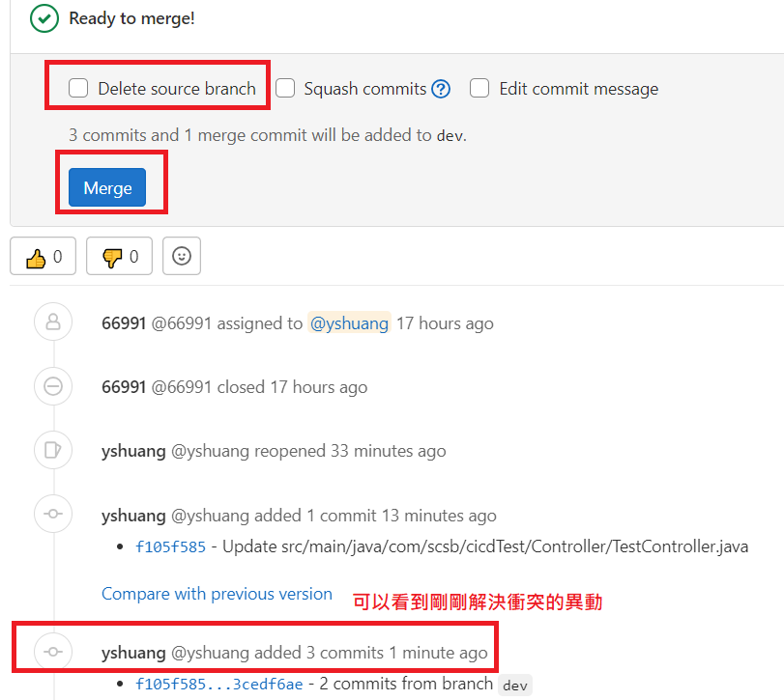
Gitlab 解決衝突後 Merge

Slide 45
Step 4 - Jenkins pipeline

Slide 46
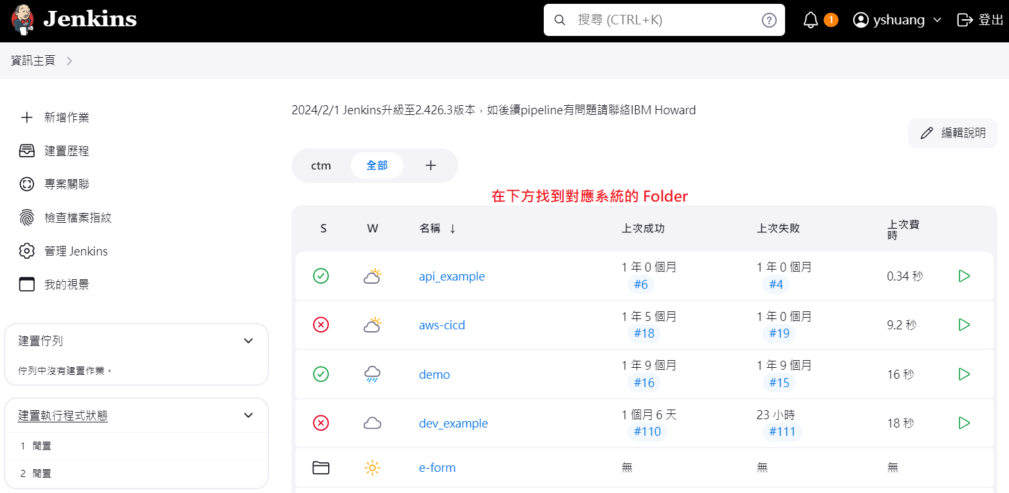
Jenkins – 主頁

Slide 47
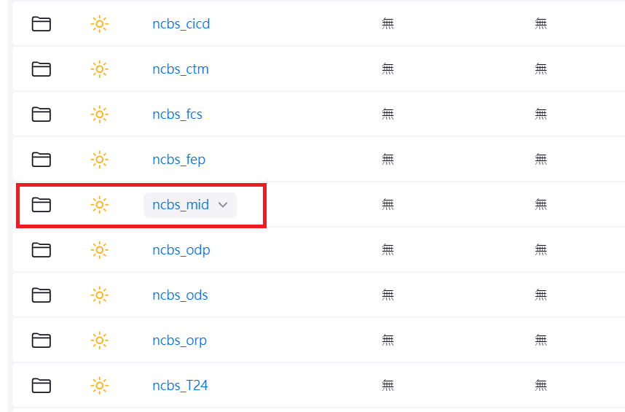
Jenkins – 點選系統 Folder

Slide 48
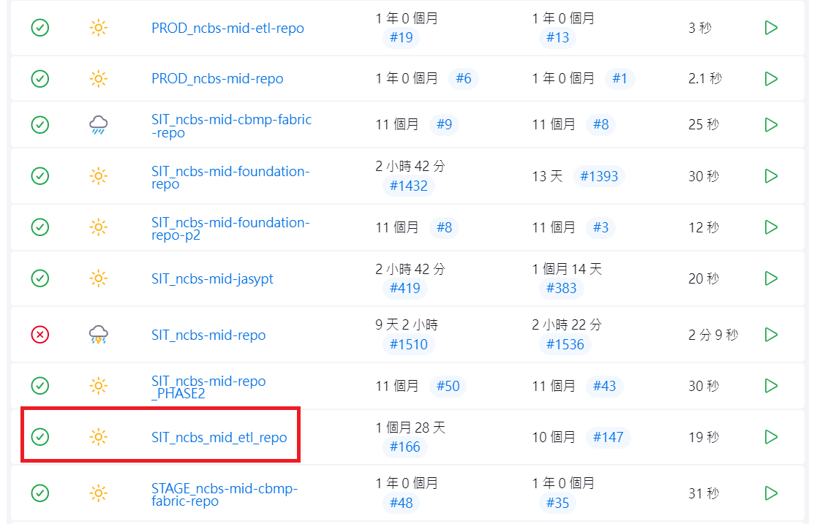
Jenkins – 找到對應環境的 pipeline

Slide 49
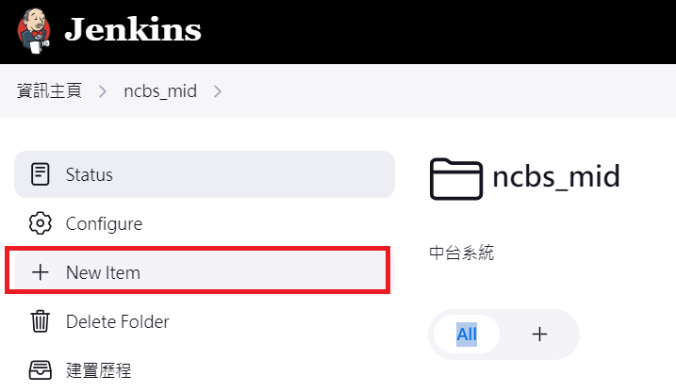
Jenkins – 建立 pipeline (一)

Slide 50
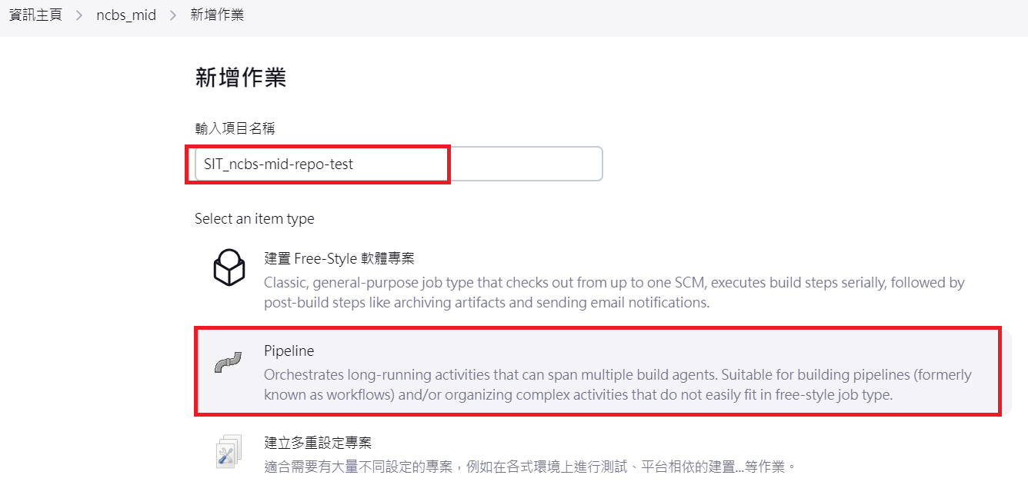
Jenkins – 建立 pipeline (二)
輸入 pipeline 名稱，選擇 pipeline 按下確定

Slide 51
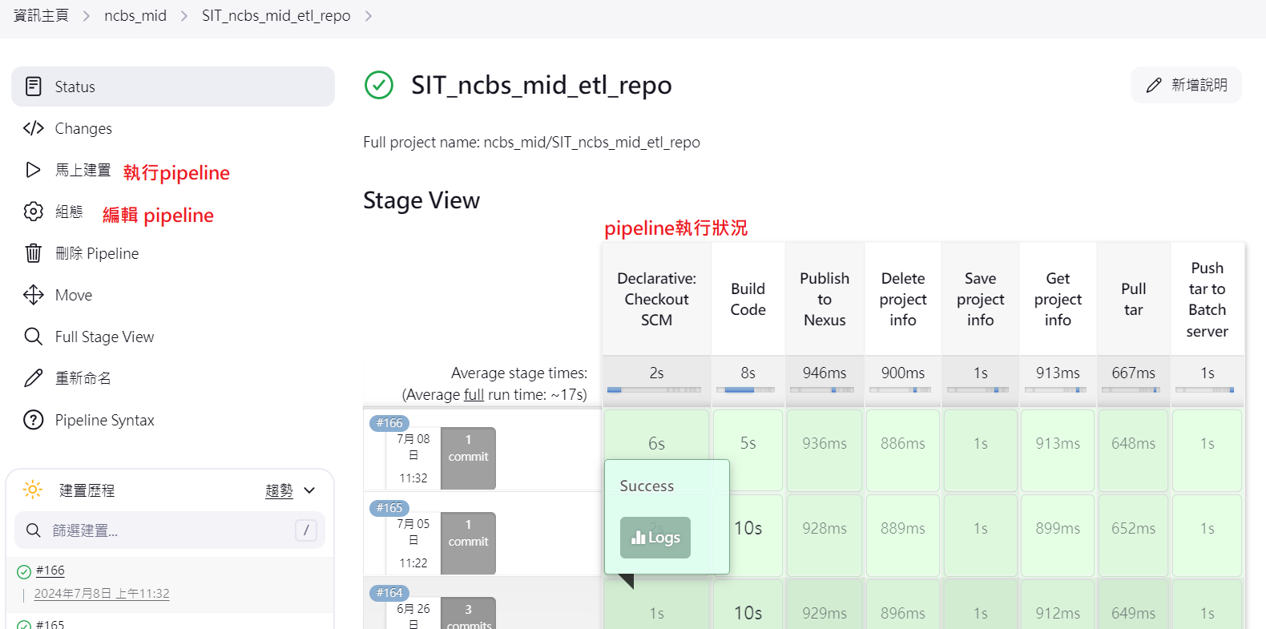
Pipeline – 主頁

Slide 52
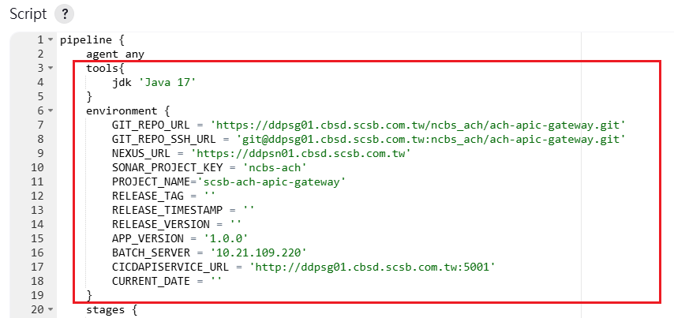
編輯 pipeline - environment
設定 pipeline 宣告工具與環境變數

Slide 53
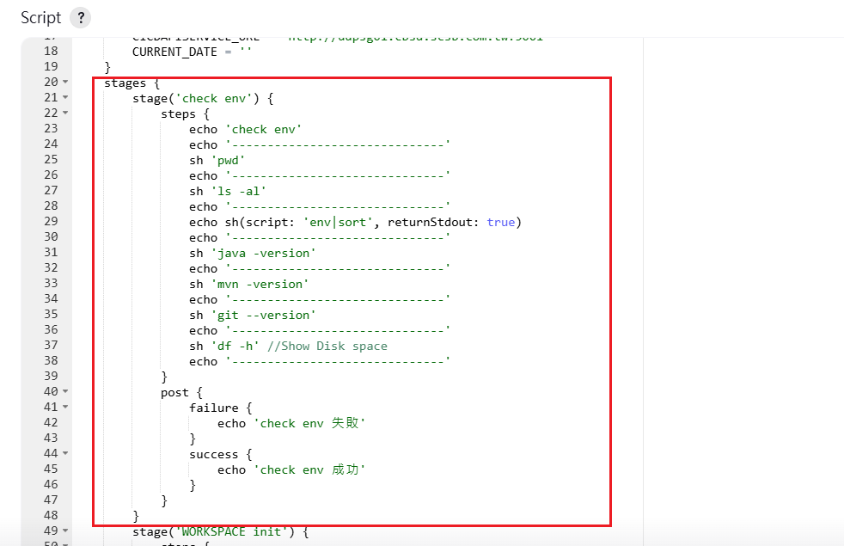
編輯 pipeline – check env
查看目前環境的各工具與版本

Slide 54
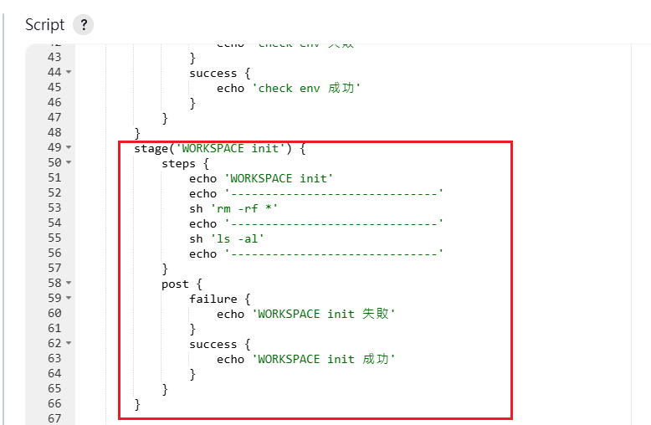
編輯 pipeline – workspace init
清除 workspace 底下所有檔案

Slide 55
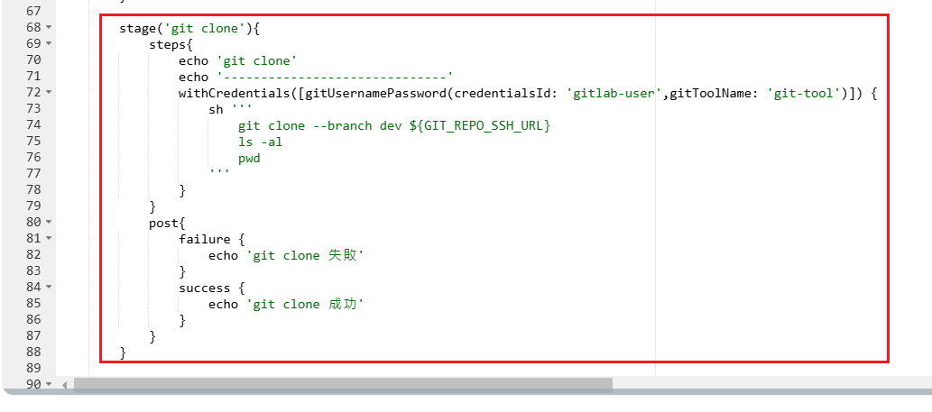
編輯 pipeline - clone
Clone gitlab project

Slide 56
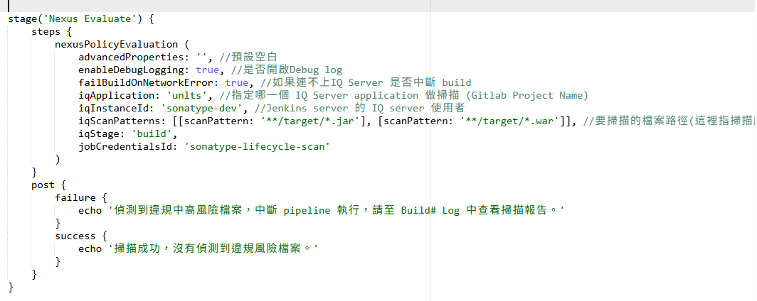
編輯 pipeline - IQ Server 掃描
* 文字檔請參考註解
Notes:
stage('Nexus Evaluate') { steps { nexusPolicyEvaluation ( advancedProperties: '', //預設空白 enableDebugLogging: true, //是否開啟Debug log failBuildOnNetworkError: true, //如果連不上IQ Server 是否中斷 build iqApplication: 'unlts', //指定哪一個 IQ Server application 做掃描 (Gitlab Project Name) iqInstanceId: 'sonatype-dev', //Jenkins server 的 IQ server 使用者 iqScanPatterns: [[scanPattern: '**/*']], //要掃描的檔案路徑(這裡指掃描所有Target下面的 Jar file) iqStage: 'build', jobCredentialsId: 'sonatype-lifecycle-scan' ) } post { failure { echo '偵測到違規中高風險檔案，中斷 pipeline 執行，請至 Build# Log 中查看掃描報告。' } success { echo '掃描成功，沒有偵測到違規風險檔案。' } } }

Slide 57
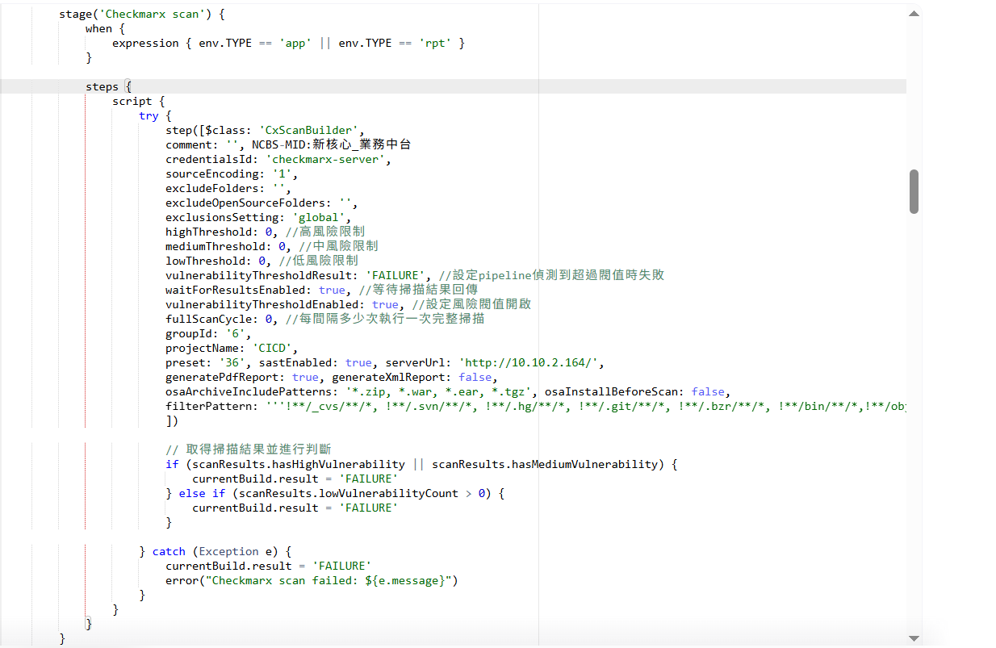
編輯 pipeline – checkmarx 掃描
* 文字檔請參考註解
Notes:
stage('Checkmarx scan') { when { expression { env.TYPE == 'app' || env.TYPE == 'rpt' } } steps { script { try { step([$class: 'CxScanBuilder', comment: '', credentialsId: 'checkmarx-server', sourceEncoding: '1', excludeFolders: '', excludeOpenSourceFolders: '', exclusionsSetting: 'global', highThreshold: 0, //高風險限制 mediumThreshold: 0, //中風險限制 lowThreshold: 0, //低風險限制 vulnerabilityThresholdResult: 'FAILURE', //設定pipeline偵測到超過閥值時失敗 waitForResultsEnabled: true, //等待掃描結果回傳 vulnerabilityThresholdEnabled: true, //設定風險閥值開啟 fullScanCycle: 0, //每間隔多少次執行一次完整掃描 groupId: '6', projectName: 'CICD', preset: '36', sastEnabled: true, serverUrl: 'http://10.10.2.164/', generatePdfReport: true, generateXmlReport: false, osaArchiveIncludePatterns: '*.zip, *.war, *.ear, *.tgz', osaInstallBeforeScan: false, filterPattern: '''!**/_cvs/**/*, !**/.svn/**/*, !**/.hg/**/*, !**/.git/**/*, !**/.bzr/**/*, !**/bin/**/*,!**/obj/**/*, !**/backup/**/*, !**/.idea/**/*, !**/*.DS_Store, !**/*.ipr, !**/*.iws, !**/*.bak, !**/*.tmp, !**/*.aac, !**/*.aif, !**/*.iff, !**/*.m3u, !**/*.mid, !**/*.mp3,!**/*.mpa, !**/*.ra, !**/*.wav, !**/*.wma, !**/*.3g2, !**/*.3gp, !**/*.asf, !**/*.asx, !**/*.avi, !**/*.flv, !**/*.mov, !**/*.mp4, !**/*.mpg, !**/*.rm, !**/*.swf, !**/*.vob, !**/*.wmv,!**/*.bmp, !**/*.gif, !**/*.jpg, !**/*.png, !**/*.psd, !**/*.tif, !**/*.swf, !**/*.jar, !**/*.zip, !**/*.rar, !**/*.exe, !**/*.dll, !**/*.pdb, !**/*.7z, !**/*.gz, !**/*.tar.gz,!**/*.tar, !**/*.gz, !**/*.ahtm, !**/*.ahtml, !**/*.fhtml, !**/*.hdm, !**/*.hdml, !**/*.hsql, !**/*.ht, !**/*.hta, !**/*.htc, !**/*.htd, !**/*.war, !**/*.ear,!**/*.htmls,!**/*.ihtml, !**/*.mht, !**/*.mhtm, !**/*.mhtml, !**/*.ssi, !**/*.stm, !**/*.stml, !**/*.ttml, !**/*.txn, !**/*.xhtm, !**/*.xhtml, !**/*.class, !**/*.iml, !Checkmarx/Reports/*.*''' ]) // 取得掃描結果並進行判斷 if (scanResults.hasHighVulnerability || scanResults.hasMediumVulnerability) { currentBuild.result = 'FAILURE' } else if (scanResults.lowVulnerabilityCount > 0) { currentBuild.result = 'FAILURE' } } catch (Exception e) { currentBuild.result = 'FAILURE' error("Checkmarx scan failed: ${e.message}") } } } }

Slide 58
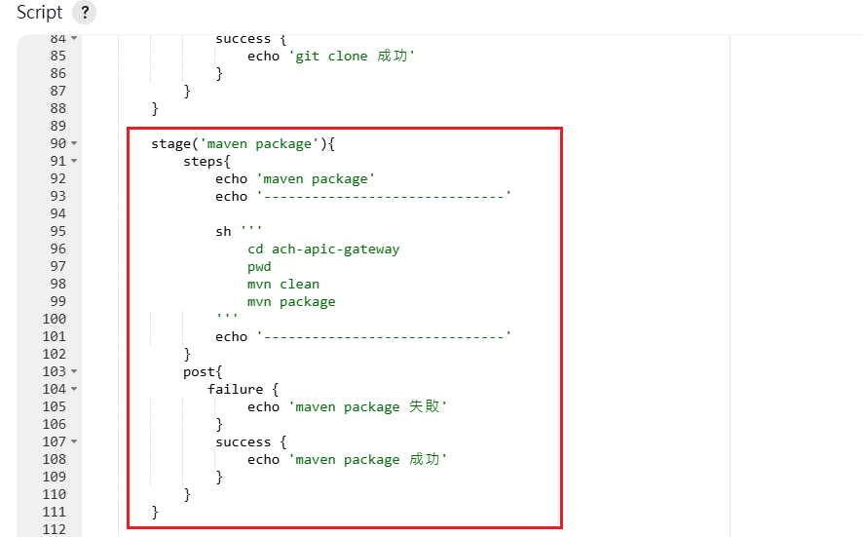
編輯 pipeline – package

Slide 59
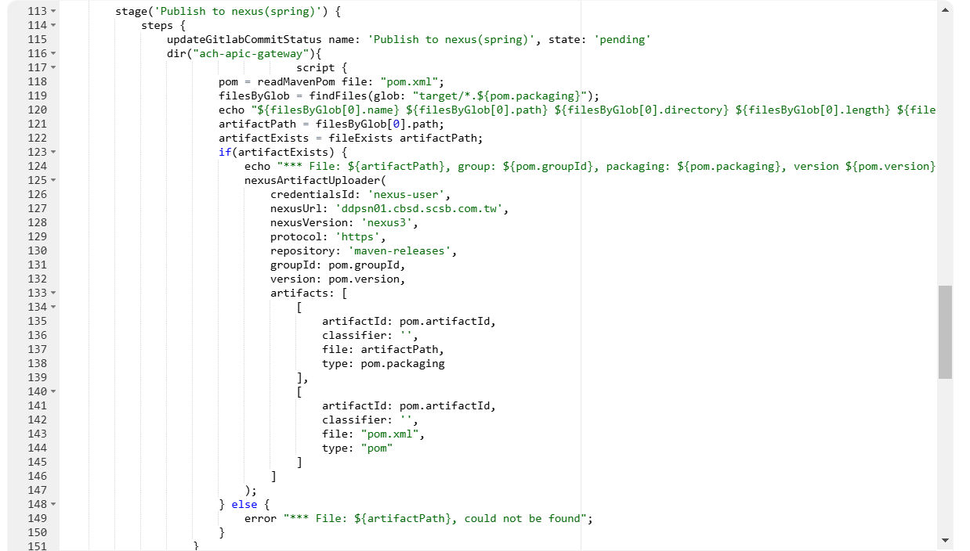
編輯 pipeline – push to Nexus

Slide 60
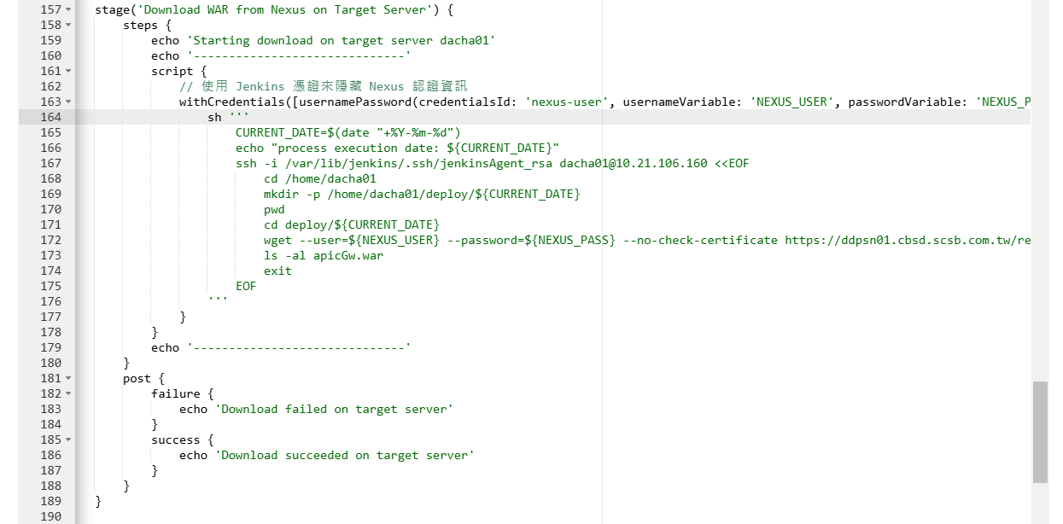
編輯 pipeline – Download form Nexus
如果是由包板機編譯應用程式，直接上傳至 Nexus
由 Jenkins 下指令，從 Nexus 下載剛剛 Push 的 war/jar file 再部屬至 AP Server

Slide 61

編輯 pipeline – deploy and restart
執行與重啟程式或服務

Slide 62
Step 5 - Merge to Main Branch

Slide 63
Gitlab Tag 命名規則
Stage Tag : v20240816.001-t24
( v + 西元日期8碼 + .當日流水號 + - + 專案名稱)
SIT Tag : s20240816.001-t24
( s + 西元日期8碼 + .當日流水號 + - + 專案名稱)
緊急上版 Tag : e20240816.001-t24
( e + 西元日期8碼 + .當日流水號 + - + 專案名稱)

Slide 64

Gitlab Create Tag (一)

Slide 65

Gitlab Create Tag (二)

Slide 66

Gitlab Create Tag (三)
在 Tags 中可以看到剛剛建立的 Tag

Slide 67

Gitlab Compare 畫面 (一)

Slide 68

Gitlab Compare 畫面 (二)

Slide 69
Thank you
南區資訊中心

